Slide 1

FinalProject 5조
Job On Earth

Slide 2

목 차
개발 배경
Job On Earth란
조원 역할
구현 화면
느낀점

Slide 3

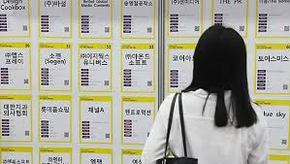
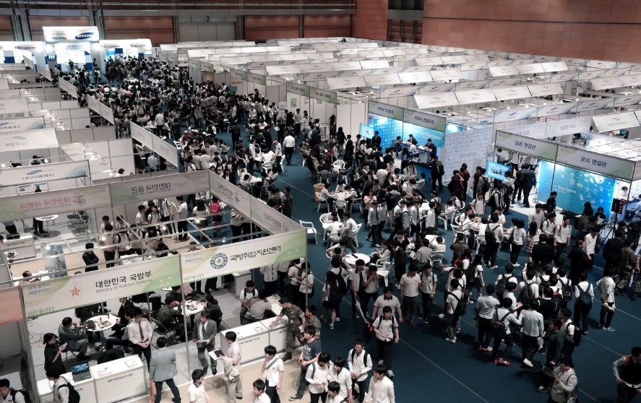
#01
개발 배경
우리는 지금...
개발 배경
Job In Earth란
조원 역할
구현 화면
느낀점
2015.02 청년 실업률 11.1%
2014.10 대비 3% 증가
체감 청년 실업률 22.9% ~ 37.5%
계속해서 증가하는 청년실업률
JobInEarth

Slide 4



#01
개발 배경
새로운 취업정보 사이트 필요성
개발 배경
Job In Earth란
조원 역할
구현 화면
느낀점
“회사 분위기가 어떤지 알고 싶어요”
“CEO는 어떤 분인지 알고 싶어요”
“제가 원하는 업무를 맡게 되는지 알고 싶어요”
“제 능력이 발휘될 수 있는 회사인지 알고 싶어요”
“실질적인 연봉이 얼마인지 알고 싶어요”
하지만,
기존 취업정보 사이트에서는 기본적인 채용공고만 제공
신개념 취업 정보 사이트의 필요성 증가
JobInEarth

Slide 5
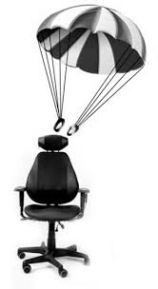
#02
Job In Earth란
신개념 취업정보 사이트
개발 배경
Job In Earth란
조원 역할
구현 화면
느낀점
가스공사 사장에 70세 ‘친박 낙하산’
2015.6.19 경향신문
낙하산 기관장 공공기관 방만 경영 많았다
"공공기관 경영실적 평가 D·E등급 기관 절반 이상이 '정피아', '관피아' 논란“ - 2015.6.18 PD저널
박근혜式 공기업 낙하산 인사 계속되고 있다.
구호만 요란한 공공기관 개혁…낙하산 안착 여전 – 2015.5.19 메디컬투데이
박 대통령 ‘관피아 봉쇄’ 약속 1년...권력형 낙하산 ‘여전’
은행권, 인사 ‘내부발탁’ 집중...정피아 논란은 여전 – 2012.5.19 매일일보
아직도 사회 곳곳에 존재하고 있는
“빽”, “낙하산 인사”
우리도, 빽 써서 취업해보자!!!
JobInEarth

Slide 6
#02
Job In Earth란
신개념 취업정보 사이트
개발 배경
Job In Earth란
조원 역할
구현 화면
느낀점
[Job In Earth란?]
WHO? 대한민국의 모든 취업예정자에게
WHAT? 취업에 관련한 모든 자료를
WHY? 본인이 하고 싶은 일에 대한 일자리를 찾기 위해
HOW? 본인도 찾아보고 주변 지인의 도움도 받을 수 있도록 도와주자
인맥과 모든 취업정보를 한 자리에 모아주는
Job In Earth
JobInEarth

Slide 7

#03
조원 역할
누가 무엇을 했을까?
개발 배경
Job In Earth란
조원 역할
구현 화면
느낀점
장익준
MyPage(지원현황, 스크랩, 이력서관리)
박재은
그룹페이지 총괄
홍성진
관리자페이지 총괄 및 인맥추가
전태영
채용공고페이지 및 인맥페이지 총괄
김찬혁
회원가입, 로그인, MyPage(타임라인, 메시지, 프로필)
JobInEarth

Slide 8
#04
구현 화면
신개념 취업정보 사이트
개발 배경
Job In Earth란
조원 역할
구현 화면
느낀점
JobInEarth

Slide 9
#05
느낀점
프로젝트를 마치며
개발 배경
Job In Earth란
조원 역할
구현 화면
느낀점
팀원 모두가 맡은 역할을 잘 해내서 고맙고, 개인적으로는 더 기여를 하지 못해 아쉽다.
장익준
박재은
코딩하면서 재밌다고 느끼다니 참 신기하네요. 조원들과 함께 프로젝트를 하면서 많음 배움과 자신감을 얻었습니다.
홍성진
맡은 부분이 많지 않아 공부하면서 프로젝트를 진행할 수 있어
좋았지만, 날로 먹는거 같아 조원들에게 미안한 마음도 크다
전태영
마지막 프로젝트를 재밌게 해서 좋았고, 많이 배웠다. 모든 팀원들에게 감사하다.
김찬혁
팀장으로써 부족한 점이 많지만 제 의견을 잘 수렴해주신
팀 형들에게 감사합니다.
JobInEarth

Slide 10
감사합니다

